Slide 1
Программа воспитания и социализации основного общего образования
Л.П. Совина, Региональный эксперт МТА по вопросам индивидуализации образования

Slide 2
Документы, на которые необходимо опираться при разработке программы:
ФГОС ООО
Примерная ООП ООО
Стратегия развития воспитания в Российской Федерации на период до 2025 года
ФЦПРО 2016-2020
Атлас новых профессий 2016

Slide 3
Программа должна содержать: (ФГОС ООО)
1) цель и задачи духовно-нравственного развития,…
2) направления деятельности по…,
3) содержание, виды деятельности и формы занятий…
4) формы индивидуальной и групповой организации профессиональной ориентации обучающихся по каждому из направлений …
5) этапы организации работы в системе социального воспитания в рамках образовательного учреждения, …
6) основные формы организации педагогической поддержки социализации обучающихся.
7) модели организации работы по формированию экологически целесообразного, здорового и безопасного образа жизни, …
8) описание деятельности образовательного учреждения…
9) систему поощрения социальной успешности и проявлений активной жизненной позиции …
10) критерии, показатели эффективности деятельности
11) методику и инструментарий мониторинга
12) планируемые результаты

Slide 4
Программа должна содержать: (ФГОС ООО)
1) цель и задачи духовно-нравственного развития, воспитания и социализации обучающихся, описание ценностных ориентиров, лежащих в ее основе;

Slide 5
Цель Стратегии развития воспитания в Российской Федерации на период до 2025 года
Целью Стратегии является определение приоритетов государственной политики в области воспитания и социализации детей, основных направлений и механизмов развития институтов воспитания, формирования общественно-государственной системы воспитания детей в Российской Федерации, учитывающих интересы детей, актуальные потребности современного российского общества и государства, глобальные вызовы и условия развития страны в мировом сообществе.

Slide 6
ФГОС ООО (основа целеполагания)
Стандарт направлен на обеспечение:
формирования российской гражданской идентичности обучающихся;
сохранения и развития культурного разнообразия и языкового наследия многонационального народа РФ;
духовно-нравственного развития, воспитания обучающихся и сохранения их здоровья;
условий создания социальной ситуации развития обучающихся, обеспечивающей их социальную самоидентификацию посредством личностно значимой деятельности.

Slide 7
Базовые национальные ценности ФГОС ООО
патриотизм,
социальная солидарность, гражданственность,
семья,
здоровье,
труд и творчество,
наука,
традиционные религии России,
искусство,
природа,
человечество

Slide 8
Распоряжение Правительства Российской Федерации от 29 мая 2015 г. N 996-р г. Москва "Стратегия развития воспитания в Российской Федерации на период до 2025 года"
Система духовно-нравственных ценностей, сложившихся в процессе культурного развития России:
человеколюбие, справедливость, честь, совесть, воля, личное достоинство,
вера в добро и стремление к исполнению нравственного долга перед самим собой, своей семьей и своим Отечеством.

Slide 9
Основные направления развития воспитания (Стратегия)
2. Обновление воспитательного процесса с учетом современных достижений науки и на основе отечественных традиций:
Гражданское воспитание
Патриотическое воспитание и формирование российской идентичности
Духовное и нравственное воспитание детей на основе российских традиционных ценностей
Приобщение детей к культурному наследию
Популяризация научных знаний
Трудовое воспитание и самоопределение
Экологическое воспитание

Slide 10
Пояснительная записка (пример)
Настоящая программа воспитательной работы социальной ориентации основана на положениях воспитательной концепции М.И. Рожкова, П.В. Байбородовой «Воспитание как педагогический компонент социализации ребенка».
Программирование воспитательного процесса в классном коллективе опирается на научные труды авторов Петербургской концепции воспитательной системы социальной ориентации Е.Н. Барышникова, И.А. Колесниковой, В.Г. Воронцовой.
Основой при организации воспитательной работы в классном коллективе является теория коллектива А.С. Макаренко, где предполагается тесная связь социального коллектива с окружающим социальным пространством, что способствует его преобразованию и улучшению.
Содержание воспитательной работы реализуется через технологию И.П. Иванова «Педагогика общей заботы», где классный коллектив выступает как некая ячейка общества, способствующая социализации и преобразованию социума.

Slide 11
Программа должна содержать: (ФГОС ООО)
2) направления деятельности по
духовно-нравственному развитию, воспитанию и социализации,
профессиональной ориентации обучающихся,
здоровьесберегающей деятельности и формированию
экологической культуры обучающихся, отражающие специфику образовательного учреждения, запросы участников образовательных отношений;

Slide 12
Направления воспитательной работы (вариант оформления)
э Этапы | Духовно-нравственное развитие, воспитание и социализация | Профессио нальная ориентация | Здоровье сберегающая деятельность | Формированиеэкологической культуры
5 -7

Slide 13
Программа должна содержать: (ФГОС ООО)
3)содержание, виды деятельности и формы занятий с обучающимися по каждому из направлений духовно-нравственного развития, воспитания и социализации обучающихся;

Slide 14
Программа должна содержать: (ФГОС ООО)
4) формы индивидуальной и групповой организации профессиональной ориентации обучающихся по каждому из направлений («ярмарки профессий», дни открытых дверей, экскурсии, предметные недели, олимпиады, конкурсы);

Slide 15
Программа должна содержать: (ФГОС ООО)
5) этапы организации работы в системе социального воспитания в рамках образовательного учреждения, совместной деятельности образовательного учреждения с предприятиями, общественными организациями, в том числе с системой дополнительного образования;

Slide 16
Программа должна содержать: (ФГОС ООО)
6) основные формы организации педагогической поддержки социализации обучающихся по каждому из направлений с учётом урочной и внеурочной деятельности, а также формы участия специалистов и социальных партнёров по направлениям социального воспитания;

Slide 17
Духовно- нравственное развитие
Этапы | Содержание | Формы организ. | Виды деятельности
 |  |  | Урочная | Внеуроч- ная | Вне- учебная
5-7 кл | Формирование читательской грамотнности | Предмет. Неделя «Мой русский язык» | Событие |  | Посещение мезея, Института языка и литературыи др.
8-9кл

Slide 18
«Атлас» – это поле возможностей,
в котором вы сможете построить собственную траекторию движения в интересное
будущее .

Slide 19
список "вымирающих" профессий
до 2020 года:
турагент,
копирайтер,
лектор,
архивариус
машинист.
после 2020 года:
вахтер, прораб,
шахтер, журналист,
логист, нотариус,
провизор, юрисконсульт
инспектор ДПС.

Slide 20
Программа должна содержать: (ФГОС ООО)
7) модели организации работы по формированию экологически целесообразного, здорового и безопасного образа жизни, включающие в том числе рациональную организацию учебно-воспитательного процесса и образовательной среды, физкультурно-спортивной и оздоровительной работы, профилактику употребления психоактивных веществ обучающимися, профилактику детского дорожно-транспортного травматизма, организацию системы просветительской и методической работы с участниками образовательного процесса;

Slide 21
Задачи Сратегии:
консолидация усилий социальных институтов по воспитанию подрастающего поколения;
обеспечение поддержки семейного воспитания, содействие формированию ответственного отношения родителей или законных представителей к воспитанию детей;
формирование социокультурной инфраструктуры, содействующей успешной социализации детей и интегрирующей воспитательные возможности образовательных, культурных, спортивных, научных, экскурсионно-туристических и других организаций;

Slide 22
ФЦПРО 2016-2020
Задачи:
создание и распространение структурных и технологических инноваций в профессиональном образовании, обеспечивающих высокую мобильность современной экономики;
создание инфраструктуры, обеспечивающей условия для обучения и подготовку кадров для современной экономики;

Slide 23
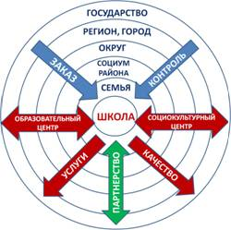
Модель социокультурной ифраструктуры

Slide 25
Приказ Министерства образования и науки Российской Федерации от 29 декабря 2014 г. № 1644 Зарегистрировано Министерством юстиции Российской Федерации 6 февраля 2015 г. Регистрационный № 35915
2.11. Абзац шестнадцатый пункта 11.8 дополнить словами ", в том числе в подготовке к выполнению нормативов Всероссийского физкультурно-спортивного комплекса "Готов к труду и обороне" (ГТО)";

Slide 26
Программа должна содержать: (ФГОС ООО)
7) модели организации работы по формированию экологически целесообразного, здорового и безопасного образа жизни, включающие в том числе рациональную организацию учебно-воспитательного процесса и образовательной среды, физкультурно-спортивной и оздоровительной работы, профилактику употребления психоактивных веществ обучающимися, профилактику детского дорожно-транспортного травматизма, организацию системы просветительской и методической работы с участниками образовательного процесса;

Slide 27
Программа должна содержать: (ФГОС ООО)
8) описание деятельности образовательного учреждения в области непрерывного экологического здоровьесберегающего образования обучающихся;

Slide 28
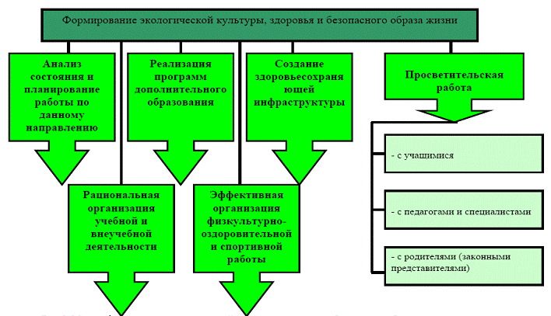

Slide 29
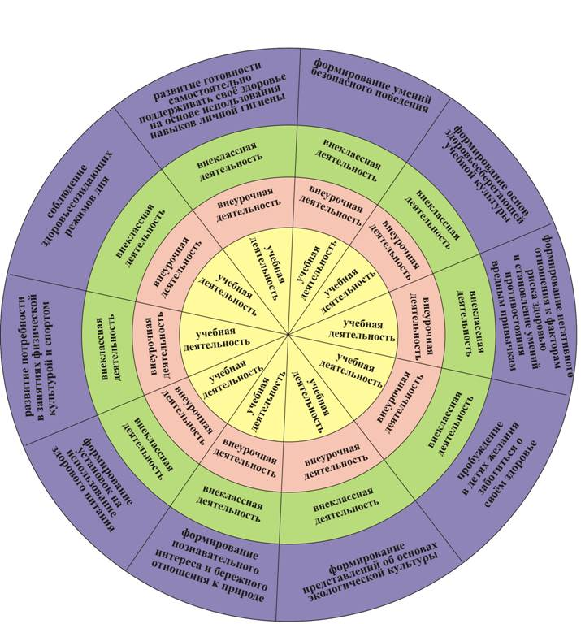

Slide 30
Программа должна содержать: (ФГОС ООО)
9) систему поощрения социальной успешности и проявлений активной жизненной позиции обучающихся (рейтинг, формирование портфолио, установление стипендий, спонсорство и т.п.);
10) критерии, показатели эффективности деятельности образовательного учреждения в части духовно-нравственного развития, воспитания и социализации обучающихся, формирования здорового и безопасного образа жизни и экологической культуры обучающихся (поведение на дорогах, в чрезвычайных ситуациях);
11) методику и инструментарий мониторинга духовно-нравственного развития, воспитания и социализации обучающихся;

Slide 31
Пример: из программы «Путь к себе» сельской школы: МБОУ «Раздольнинская основная общеобразовательная школа» Гурьевского муниципального района
Для оценки эффективности воспитательного процесса в рамках настоящей концепции воспитательной работы разработаны следующие критерии и показатели:
Критерии | Показатели
Отношение воспитанников к внеклассной работе | Достижения воспитанников в различных социальных сферах
Состояние уровня нравственной воспитанности обучающихся | Высокий уровень нравственной воспитанности
Взаимодействие воспитанников внутри классного коллектива | Высокий уровень сплоченности классного коллектива, наличие самоуправления
Отношение родителей к жизни класса | Наличие родительского самоуправления, активное участие родителей в жизни класса
Вовлеченность воспитанников в систему дополнительного образования | Рост числа воспитанников, занимающихся в различных творческих объединениях, спортивных секциях, кружках.
Уровень удовлетворенности родителей и детей жизнью класса, школы | Положительные отзывы учащихся и родителей о школе, классе, классном руководителе

Slide 32
Программа должна содержать: (ФГОС ООО)
12) планируемые результаты духовно-нравственного развития, воспитания и социализации обучающихся, формирования экологической культуры, культуры здорового и безопасного образа жизни обучающихся
( Портрет выпускника)

Slide 33
План реализации программы на год
2016-2017 учебный год
№ | Дата | Мероприятия | Направления программы
 |  |  | Д-нр. | Профориентац. | ЗОЖ | Экол. к.
1. | 8мая | День победы
2. |  | Праздник лета

Slide 34
Мы не можем ждать, когда мир станет другим… Мы сами – будущее Беатрис Брюто

